Slide 1











Правительство
Пензенская область
  МЕРЫ ПОДДЕРЖКИ СЕЛЬСКОХОЗЯЙСТВЕННОЙ КООПЕРАЦИИ И МАЛОГО БИЗНЕСА В АПК, РЕАЛИЗУЕМЫЕ АО «КОРПОРАЦИЯ «МСП»
август 2021 г.

Slide 2
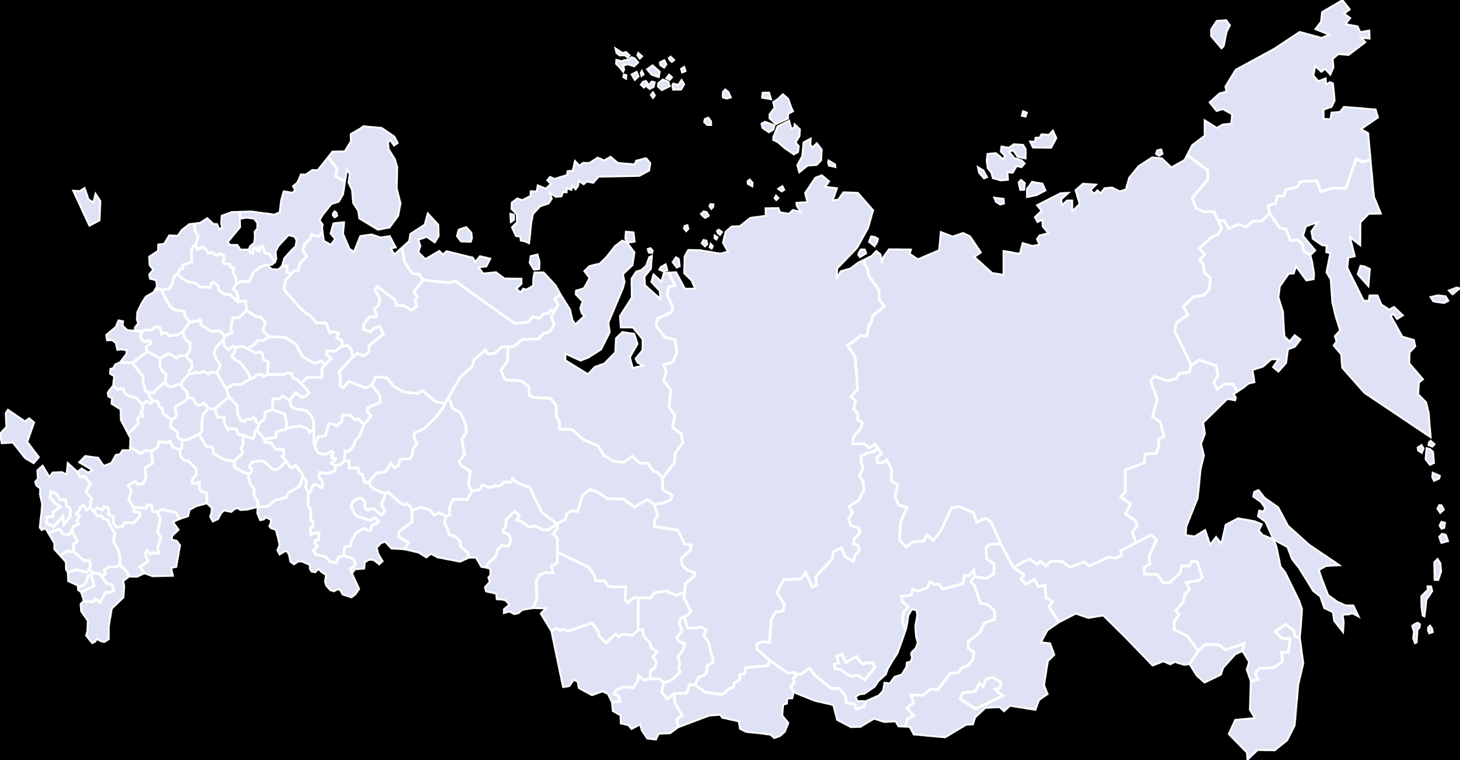

О КОРПОРАЦИИ
АО «ФЕДЕРАЛЬНАЯ КОРПОРАЦИЯ ПО РАЗВИТИЮ МАЛОГО И СРЕДНЕГО ПРЕДПРИНИМАТЕЛЬСТВА»
Корпорация МСП – институт развития в сфере малого и среднего предпринимательства, созданный на основании Указа Президента Российской Федерации от 05.06.2015 № 287 «О мерах по дальнейшему развитию малого и среднего предпринимательства» и осуществляющий деятельность в соответствии с Федеральным законом от 24.07.07 №209-ФЗ «О развитии малого и среднего предпринимательства в Российской Федерации», в новом формате начал работу с ноября 2015 года
обеспечение доступа
к закупкам
финансовая
и гарантийная поддержка
правовая поддержка
специальные программы:
сельхозкооперация, экспортеры, самозанятые
имущественная поддержка
информационно-маркетинговая поддержка
комплексная поддержка — «выращивание»
обратная связь от бизнеса

Slide 3



  ЦЕНТРЫ КОМПЕТЕНЦИИ В СФЕРЕ
  СЕЛЬСКОХОЗЯЙСТВЕННОЙ КООПЕРАЦИИ И ПОДДЕРЖКИ
  ФЕРМЕРОВ
Пр-2346,
Пр-1603,
Пр-529
Перечень поручений Президента
Российской Федерации
Направления деятельности
Центров компетенций:
Доведение Комплекса мер поддержки сельскохозяйственных кооперативов и фермеров - членов с/х кооперативов («коробочный» продукт) до ЛПХ, КФХ и СХК
Консультации по мерам гос. поддержки и помощь в подготовке документов для их получения
https://cpp.mbpenza.ru
Центр компетенции в сфере сельскохозяйственной кооперации и поддержки фермеров при
НО «Фонд поддержки предпринимательства Пензенской области»
Сессии и семинары по вопросам организации с/х кооператива
Помощь в составлении бизнес-плана, технико-экономического обоснования проекта и подготовке учредительных документов
Анализ и мониторинг деятельности субъектов МСП, зарегистрированных в регионе
Информация о ЦК размещена на сайте www.agro-coop.ru и www.corpmsp.ru в разделе «Развитие сельскохозяйственной кооперации»

Slide 4

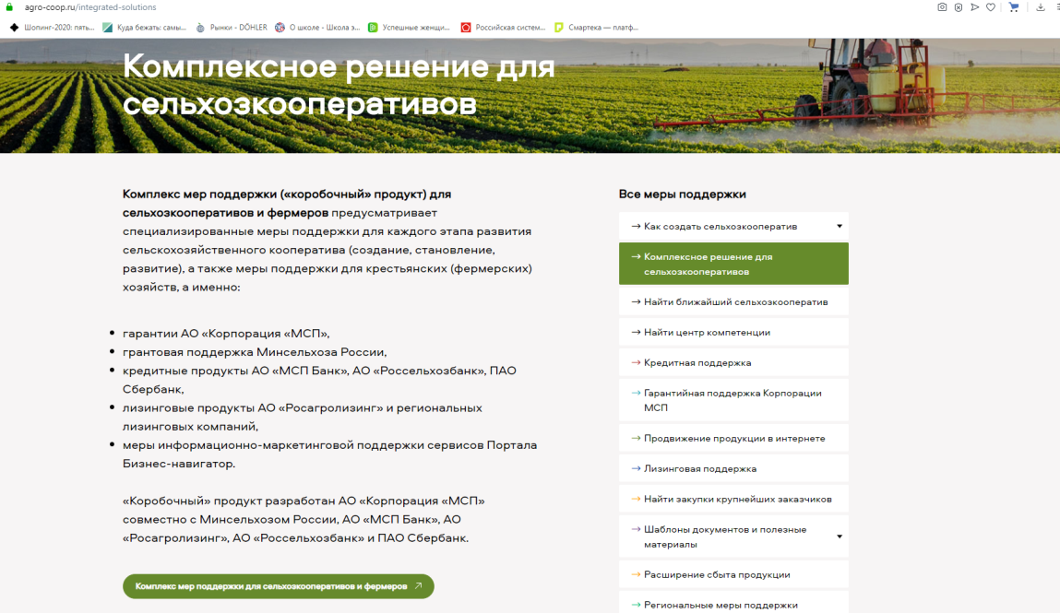
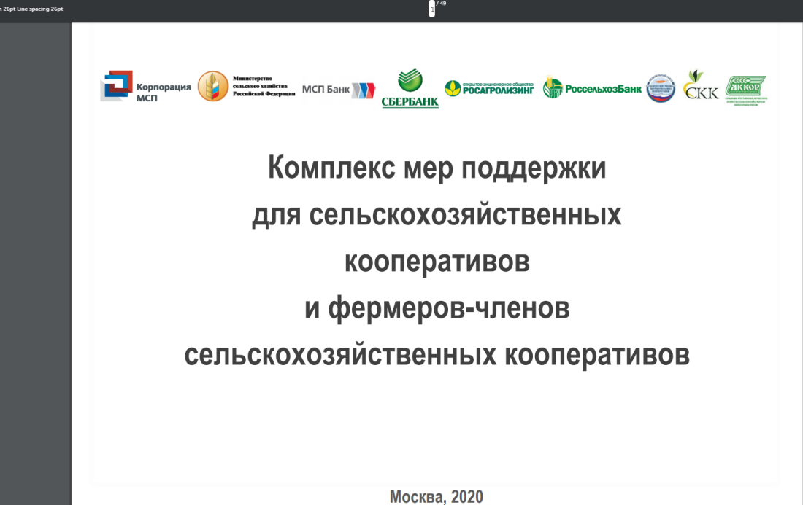

  КОМПЛЕКС МЕР ПОДДЕРЖКИ («КОРОБОЧНЫЙ» ПРОДУКТ)
  ДЛЯ СЕЛЬСКОХОЗЯЙСТВЕННЫХ КООПЕРАТИВОВ И ФЕРМЕРОВ
Комплекс мер поддержки
сельхозкооперативов
Перечень поручений Президента
Российской Федерации
Пр-529
Размещен на сайте AGRO-COOP.RU
Разработан с участием
общественных организаций
Содержит меры финансовой и информационно-маркетинговой
поддержки СХК и фермеров
Создание
0 - 6 мес.
Становление
6 - 12 мес.
Развитие
12 + мес.
по жизненному циклу СХК

Slide 5

  ГАРАНТИЙНАЯ ПОДДЕРЖКА СЕЛЬСКОХОЗЯЙСТВЕННЫХ КООПЕРАТИВОВ В РАМКАХ НАЦИОНАЛЬНОЙ ГАРАНТИЙНОЙ СИСТЕМЫ
Комплекс мер поддержки
сельхозкооперативов
ПРЯМАЯ ГАРАНТИЯ ДЛЯ ИНВЕСТИЦИЙ, ПОПОЛНЕНИЯ ОБОРОТНЫХ СРЕДСТВ, СОГАРАНТИЯ ДЛЯ
СЕЛЬСКОХОЗЯЙСТВЕННЫХ КООПЕРАТИВОВ
50% от суммы основного долга по кредиту | до 84 мес. | 0,75 % от суммы гарантии
75 % по согарантии | до 52 мес. | 0,75 % от суммы гарантии
ФЕД.
УРОВЕНЬ
ПРЯМАЯ ГАРАНТИЯ ДЛЯ ЛИЗИНГА В СФЕРЕ СЕЛЬСКОГО ХОЯЙСТВА
20 % от стоимости предмета лизинга | до 84 мес. | 0,75 % от суммы гарантии
50 % от суммы основного долга по кредиту | до 184 мес. | 0,75 % от суммы гарантии
ПРЯМАЯ ГАРАНТИЯ ДЛЯ АГРОПРОМПАРКОВ
РЕГИОНАЛЬНЫЕ ГАРАНТИЙНЫЕ ОРГАНИЗАЦИИ
РГО
ПОРУЧИТЕЛЬСТВА И НЕЗАВИСИМЫЕ ГАРАНТИИ
До 100 млн рублей | от 0,5% до 3% от суммы предоставляемого поручительства и (или) независимой гарантии
РЕГ.
УРОВЕНЬ
Информация о гарантиях АО «Корпорация «МСП» размещена на сайте www.corpmsp.ru в разделе «Продукты Корпорации»

Slide 6

  КРЕДИТНАЯ ПОДДЕРЖКА СЕЛЬСКОХОЗЯЙСТВЕННЫХ КООПЕРАТИВОВ
Комплекс мер поддержки
сельхозкооперативов
МСП Банк оказывает финансовую поддержку СХК или членам СХК – крестьянским (фермерским) хозяйствам посредством предоставления им кредитов на цели оборотного и инвестиционного кредитования.
КООПЕРАЦИЯ
Оборотное кредитование
КООПЕРАЦИЯ
Инвестиционное кредитование
1 млн - 500 млн рублей
1 млн - 2000 млн рублей
8,25% годовых - программа льготного кредитования Минэкономразвития России
до 5% годовых - программа льготного кредитования Минсельхоза России
8,25% годовых - программа льготного кредитования Минэкономразвития России
До 5% годовых - программа льготного кредитования Минсельхоза России
до 3 лет
до 10 лет
Информация об отделениях (удаленных рабочих местах) и агентах МСП Банка размещена по ссылке https://www.mspbank.ru/contacts/
6

Slide 7




  ЛИЗИНГОВАЯ ПОДДЕРЖКА СЕЛЬСКОХОЗЯЙСТВЕННЫХ КООПЕРАТИВОВ
Комплекс мер поддержки
сельхозкооперативов
АО «РЛК Республики
Татарстан»
АО «РЛК Республики
Башкортостан»
АО «РЛК Ярославской
области»
АО «РЛК Республики
Саха (Якутия)»
http://rlcrt.ru/
http://www.rlcrb.ru/
https://rlc76.ru/
http://rlcykt.ru
СОЗДАНИЕ
РАЗВИТИЕ
От 2,5 до 10 млн рублей
(аванс от 10%)
От 2,5 до 50 млн рублей
(аванс от 10%)
6 % российское оборудование 8 % иностранное оборудование
Для сельхозкооперативов и членов зарегистрированных не >12 месяцев
Для сельхозкооперативов и членов зарегистрированных >12 месяцев
Подробнее на сайте по мерам поддержки сельхозкооперации (https://agro-coop.ru/lizingovaya-podderzhka)

Slide 8


  РЕЗУЛЬТАТЫ ФИНАНСОВОЙ ПОДДЕРЖКИ СЕЛЬХОЗКООПЕРАЦИИ
  в рамках КОМПЛЕКСА МЕР ПОДДЕРЖКИ
  («КОРОБОЧНОГО» ПРОДУКТА)
Комплекс мер поддержки
сельхозкооперативов
Консолидированный объем финансовой и гарантийной поддержки:
Финансовая поддержка СХК в рамках НГС АО «Корпорация «МСП» и АО «МСП Банк»
Грантовая поддержка СПоК на развитие МТБ Минсельхоза России
Программа развития сельхозкооперации АО «Росагролизинг»
Финансовая поддержка
АО «Россельхозбанк»
5. Финансовая поддержка ПАО Сбербанк
2019
2020
2018
2018-2020 гг.
2021
83,8
2017
11,7
20,4
млрд рублей
26,9
24,3
12,2
млрд руб.
млрд руб.
млрд руб.
млрд руб.
млрд руб.
Консолидированный объем финансовой и гарантийной поддержки в рамках Национальной гарантийной системы* :
АО «Корпорация «МСП»
АО «МСП Банк»
Региональные гарантийные организации
2018-2021 гг.
2018
2019
2020
15,7
2017
2021
млрд рублей
0,7
2,3
5,2
4,6
3,6
млрд руб.
млрд руб.
млрд руб.
млрд руб.
млрд руб.
Проекты по развитию СХК в рамках НГС,
в т.ч. АО «Корпорация «МСП» и АО «МСП Банк» в Пензенская область 2018-2021гг.
68 субъектов МСП в АПК в т.ч. 1 СХК
на сумму 3 123,8 млн рублей

Slide 9

  ДИНАМИКА РАЗВИТИЯ СЕЛЬСКОХОЗЯЙСТВЕННОЙ КООПЕРАЦИИ
Федеральная служба
государственной статистики
по данным Росстата
Численность сельскохозяйственных потребительских кооперативов
(без кредитных)
Динамика показателей хозяйственной деятельности с-х потребительских кооперативов 2016-2020 гг.,
Млн руб.

Slide 10

  ДИНАМИКА РАЗВИТИЯ
  СЕЛЬСКОХОЗЯЙСТВЕННОЙ КООПЕРАЦИИ
Количество вновь созданных СХК 2018-2021 гг.
по данным Единого реестра МСП
https://rmsp.nalog.ru/
на 01.08.2021
2 505 СХК
СПоК 2 284
СПК 221
2018 г.
2020 г.
739СХК
610СХК
СПоК 666
СПК 73
СПоК 554
СПК 56
2019 г.
2021 г.
903СХК
253СХК
СПоК 840
СПК 63
СПоК 224
СПК 29
Пензенская область
30СХК
2018-2021 гг.
СПоК 29
СПК 1

Slide 11







ТИПОВЫЕ ГОТОВЫЕ РЕШЕНИЯ
мясное
скотоводство
молочное
животноводство
картофелеводство
!
принимается в
!
принимается в
Пчеловодства
Кролиководства
Скачать типовое готовое решение можно на www.agro-coop.ru
в разделе «Комплексное решение для сельхозкооперативов»
Типовое готовое решение - это
Готовый бизнес план для сельскохозяйственного кооператива, содержащий сведения об экономической эффективности проекта
Результат
Типовой проект, который включает в себя:
Расчет цены за единицу произведенной продукции
Расчет инвестиционной программы и графика финансирования проекта
Расчет валового дохода и чистой прибыли на несколько лет реализации проекта
Интеграцию с бизнес-планом и финансовой моделью АО «МСП Банк»
ПОЛУЧЕНИЕ СВЕДЕНИЙ ОБ ЭКОНОМИЧЕСКОЙ ЭФФЕКТИВНОСТИ ПРОЕКТА

Slide 12

  ОРГАНИЗАЦИЯ И РАСШИРЕНИЕ РЫНКОВ СБЫТА
  ПРОДУКЦИИ СУБЪЕКТОВ МСП В АПК
поручение
Президента Российской
Федерации
НАЦИОНАЛЬНЫЙ ПРОЕКТ
«Малое и среднее предпринимательство
И поддержка индивидуальной предпринимательской инициативы»
«Субъекты МСП в АПК получили комплексную поддержку по организации и расширению рынков сбыта производимой продукции, включая маркетинговую, финансовую, информационно- консультационную поддержку, с момента обращения до выхода на уровень развития, предполагающий интеграцию, в том числе, в федеральные (региональные) торговые сети, оптово-распределительные центры и др.»
п.2 № ПР-932 от 07.06.2020
МУЛЬТИКАНАЛЬНАЯ СТРАТЕГИЯ РАСШИРЕНИЯ РЫНКОВ СБЫТА
Федеральные торговые сети
Нестационарные торговые объекты (ярмарки)
с исп. Портала Бизнес-навигатора МСП
Магазины системы Центросоюза РФ
с исп. Портала Бизнес-навигатора МСП
Собственные магазины (сети)
с исп. Портала Бизнес-навигатора МСП
Закупки крупнейших заказчиков у СМСП
в рамках Федерального закона №223–ФЗ
Оптово-распределительные центры

Slide 13



  ВЗАИМОДЕЙСТВИЕ
  С ФЕДЕРАЛЬНЫМИ ТОРГОВЫМИ СЕТЯМИ
Меры поддержки
Маркетинговая и информационно-консультационная поддержка
Содействие в организации сбыта произведенной продукции субъектов МСП, являющихся сельскохозяйственными товаропроизводителем и/или производителем продукции пищевой промышленности
Наши партнеры
Форма обратной связи на сайте
SMBN.RU и AGRO-COOP.RU
Проведение обучающих семинаров
Методическое сопровождение
Отбор поставщиков из субъектов МСП
- для поставки в торговую сеть,
- для производства под собственной торговой маркой
- для реализации продукции в формате «магазин в магазине»
Оказание финансовой-гарантийной поддержки субъектам МСП с целью соответствия требованиям ФТС

Slide 14
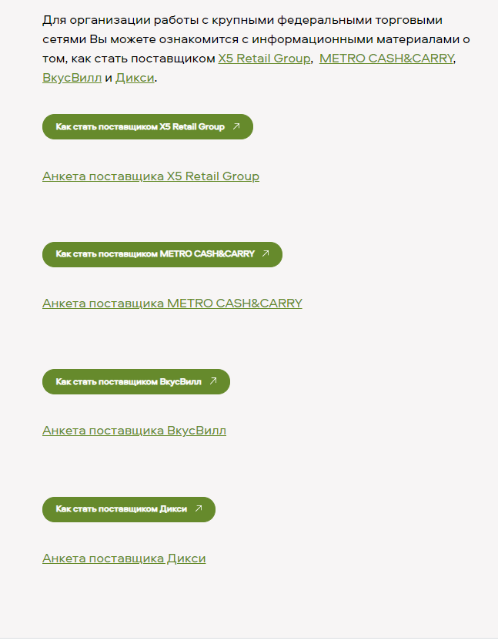
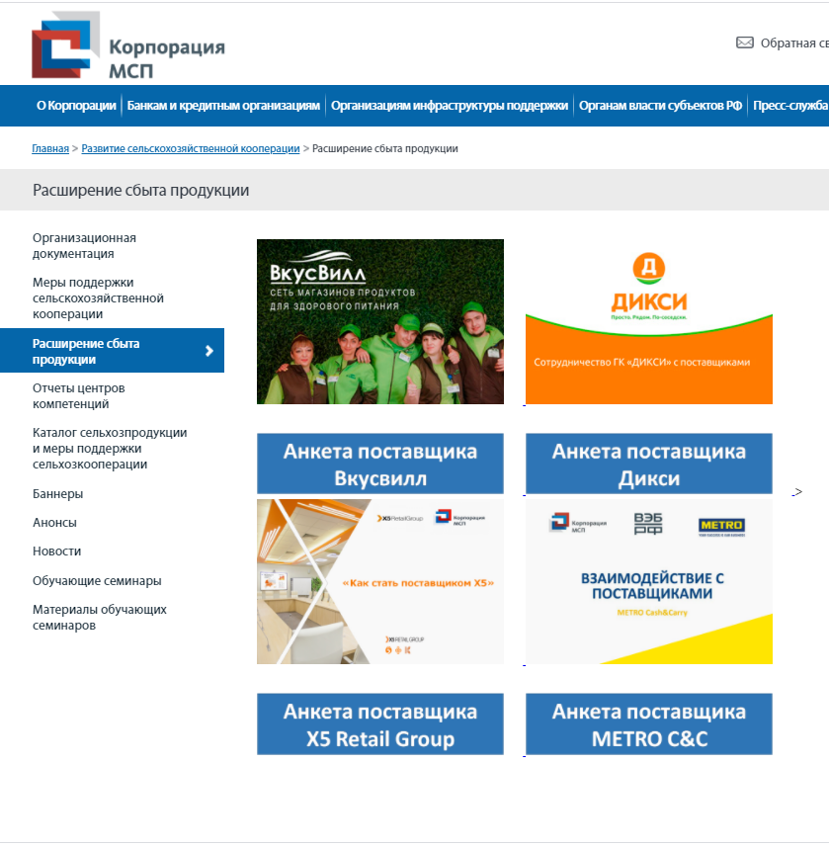


  ВЗАИМОДЕЙСТВИЕ
  С ФЕДЕРАЛЬНЫМИ ТОРГОВЫМИ СЕТЯМИ
Заявку о наличии заинтересованности в сотрудничестве с торговой сетью можно направить через форму обратной связи на сайте CORPMSP.RU или на сайте AGRO-COOP.RU
AGRO-COOP.RU
CORPMSP.RU

Slide 15










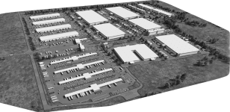






ОПТОВО-РАСПРЕДЕЛИТЕЛЬНЫЕ ЦЕНТРЫ
СЕТЬ ОПТОВО-РАСПРЕДЕЛИТЕЛЬНЫХ ЦЕНТРОВ (ОРЦ) РАМ* – ЕДИНАЯ ПЛАТФОРМА ДЛЯ ХРАНЕНИЯ, ПРЕДПРОДАЖНОЙ ПОДГОТОВКИ И ОПТОВОЙ ТОРГОВЛИ FRESH-ПРОДУКЦИЕЙ
1. Аренда современной инфраструктуры под FRESH-сегмент
Аренда охлаждаемого склада
Аренда морозильного склада
Аренда торгового павильона
Санкт-Петербург
Федеральная сеть ОРЦ, интегрированная с электронной торговой площадкой
2. Услуги логистики и переработки
Москва
Складская
логистика и ответственное хранение
Казань
Предпродажная подготовка
Доставка товара
Ростов-на-Дону
Новосибирск
Владивосток
3. Дистрибуция и продажа товара
Продажа в торговом павильоне
Продажа через собственную
онлайн -площадку
Продажа через интернет-площадки партнеров
Направить заявку на сотрудничество с ОРЦ
Торговая онлайн-площадка
https://smbn.ru

Slide 16
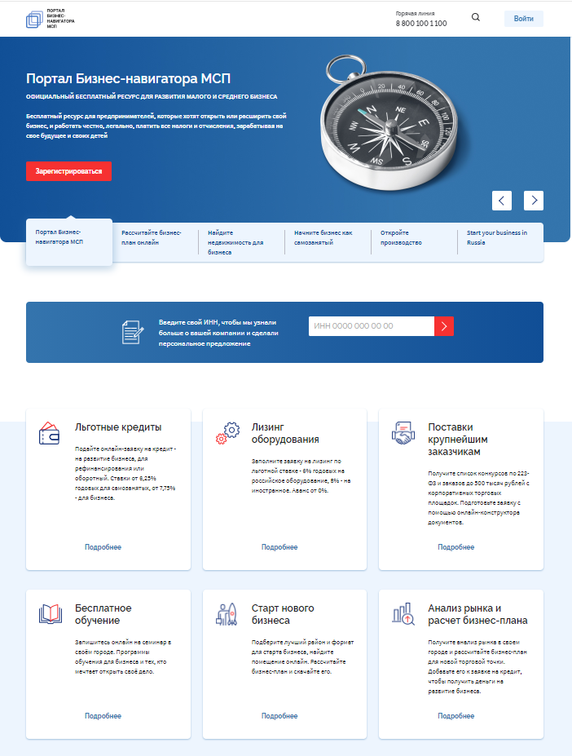
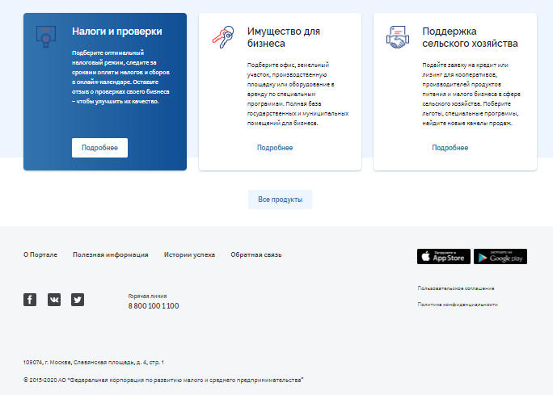

Портал бизнес-навигатора МСП
SMBN.RU
автоматический подбор сервисов на основе анализа ИНН, региона деятельности
и ОКВЭД предпринимателей
официальный бесплатный онлайн-ресурс для развития малого бизнеса
и тех, кто мечтает открыть своё дело
170
сервисов, продуктов
и услуг *
более 8 тысяч
ярмарок сельхозпродукции в регионе
магазинов системы Центросоюза РФ
помещений для открытия собственного магазина (сети магазинов) фермерских продуктов
розничных точек сбыта
более 3 тысяч
более 350 тысяч
более 95 тысяч
* Используемые данные: открытые данные ФНС России, ЕРП, ЕГРИП/ЕГРЮЛ, ЕИС, Реестр субъектов МСП, база данных конкурентов и поставщиков продукции, база данных точек притяжения, база данных населения в жилых домах, граф автодорог, база данных о потреблении товаров и услуг, база данных структурных нефинансовых показателей бизнеса, граф пешеходной доступности, база данных недвижимости разных форм собственности, база данных франшиз, база данных организаций инфраструктуры
более подробная информация доступна по ссылке

Slide 17
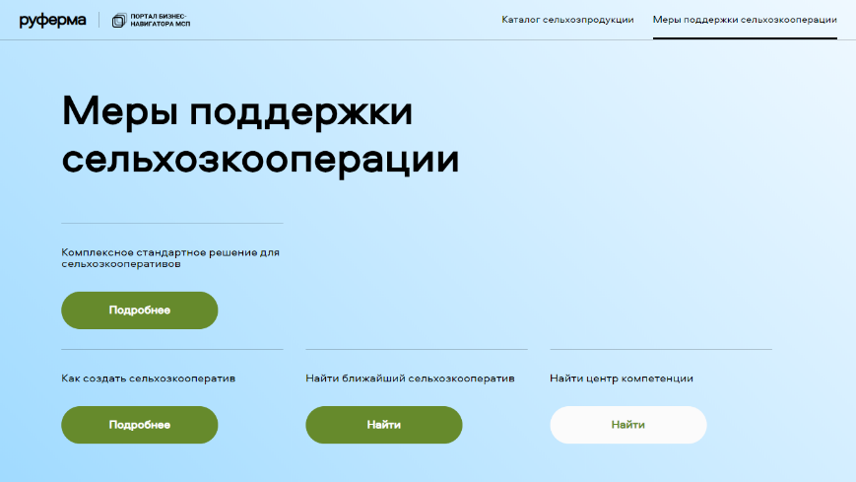
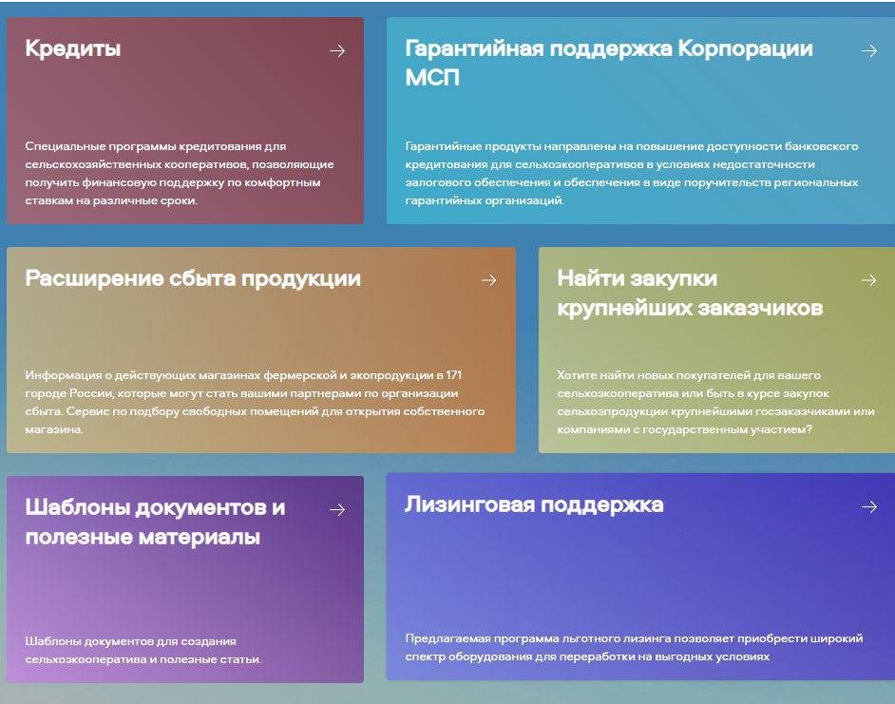
РЕСУРС ПО МЕРАМ ПОДДЕРЖКИ
СЕЛЬХОЗКООПЕРАЦИИ
AGRO-COOP.RU
Содержит информацию о доступных действующим сельскохозяйственным кооперативам
- мерах кредитно-гарантийной, лизинговой поддержки,
- возможностях продвижения своей продукции в Интернете и получения доступа к закупкам крупнейших заказчиков,
- а также раскрывает для потенциальных участников cельхозкооперации из числа КФХ и ЛПХ дополнительные возможности интеграции через создание новых и вступление в действующие сельхозкооперативы

Slide 18




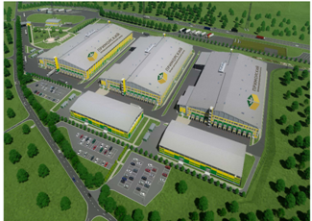

Комплекс мер поддержки
сельхозкооперативов
Зарегистрированные и воспользовавшиеся сервисами
Портала Бизнес-навигатора МСП
ПСПК «ЭПСИР» (действующее предприятие с 2007 года)
  Чеченская Республика
2 335 СХК
462 КФХ
Количество членов кооператива : 93 (76 КФХ, 17 ЛПХ)
Цель проекта: создание на территории Чеченской Республики оптово-распределительного центра с емкостью хранения 8250 тонн, мощностями для переработки мясо-молочной и другой сельскохозяйственной продукции
СТОИМОСТЬ ПРОЕКТА (1) 100 млн рублей
Срок проекта: 84 мес.
СТОИМОСТЬ ПРОЕКТА (2) 300 млн рублей
грант минсельхоза ЧР на развитие МТБ
финансирование АО «МСП Банк» по программе Минсельхоза России 8,5%
на сумму 34,0 млн рублей
поручительство в рамках НГС
на сумму 25,5 млн рублей
РЕЗУЛЬТАТЫ
Выручка за 2019 г. – 37 млн руб.
11

Slide 19

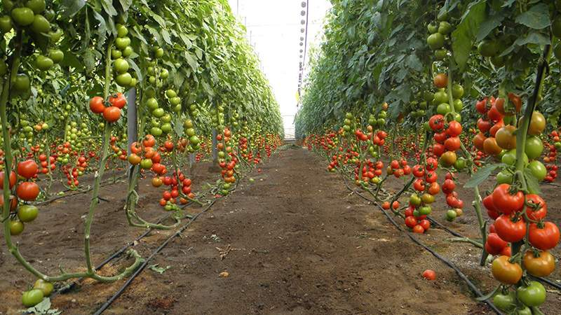
Комплекс мер поддержки
сельхозкооперативов
СПОК «ТУЙМАЗИНСКИЙ ОВОЩЕВОД» (действует с 2014 г.)
  Республика Башкортостан
Цель проекта: строительство здания овощехранилища, приобретение и монтаж оборудования, покупка грузового транспорта и погрузчика для перевозки готовой продукции
Срок проекта: 84 мес.
СТОИМОСТЬ ПРОЕКТА
50 МЛН РУБЛЕЙ
финансирование АО «МСП Банк»
на сумму 15 млн рублей
поручительство в рамках НГС
на сумму 7 млн рублей
- грант минсельхоза РБ на развитие МТБ
РЕЗУЛЬТАТЫ
Количество членов кооператива – 10
Выручка за 2019 г. – 13 млн руб.
12

Slide 20

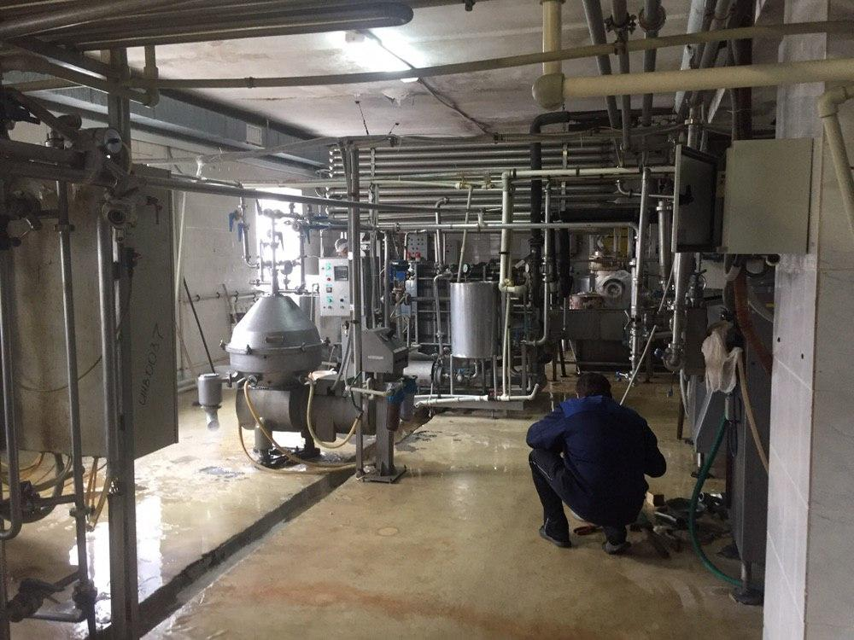
Комплекс мер поддержки
сельхозкооперативов
СППОК «УСПЕХ»
  Нижегородская область
Количество членов кооператива : 53
Цель проекта: Пополнение оборотных средств СППОК «УСПЕХ» для заготовки, хранения, переработки и сбыта молока и молочной продукции
Срок проекта: 12 месяцев
СТОИМОСТЬ ПРОЕКТА 61,8 МЛН РУБЛЕЙ
финансирование АО «МСП Банк» по ставке
8,25 % на сумму 10 МЛН РУБЛЕЙ
грантовая поддержка на развитие
материально-технической базы МСХ РФ
на сумму 30,08 МЛН РУБЛЕЙ
РЕЗУЛЬТАТЫ
прирост количества новых рабочих мест –
увеличение на 5 человек в 2020 г.
- прирост выручки с 1 млн руб в 2019 г до 200 млн руб
в 2019 г.
13

Slide 21

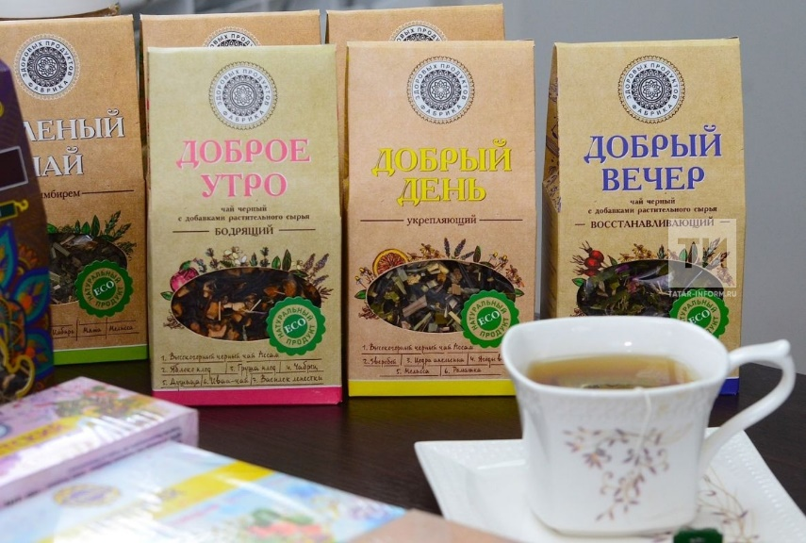
Комплекс мер поддержки
сельхозкооперативов
СППК «ЗАГОТОВИТЕЛЬ» (зарегистрирован в 2018 году )
  Республика Татарстан
Количество членов кооператива: 64
Цель проекта: Развитие инфраструктуры заготовки и переработки трав, ягод, фруктов, чая на базе Кооператива «Заготовитель». Проектом предусмотрено расширение текущего бизнеса путем выкупа арендуемых помещений и закупа нового производственного оборудования для расширения ассортимента производимой продукции.
93,3 МЛН РУБЛЕЙ
Срок проекта: 72 месяца
СТОИМОСТЬ ПРОЕКТА
финансирование АО «МСП Банк» по ставке
7,75% на сумму 45,9 млн рублей
грант Минсельхоза РТ на сумму 28,8 млн руб
поручительство в рамках НГС на сумму
12,1 млн рублей
РЕЗУЛЬТАТЫ
количество новых рабочих мест – 16
выручка за 2019 г. – 28 млн руб.
14

Slide 22
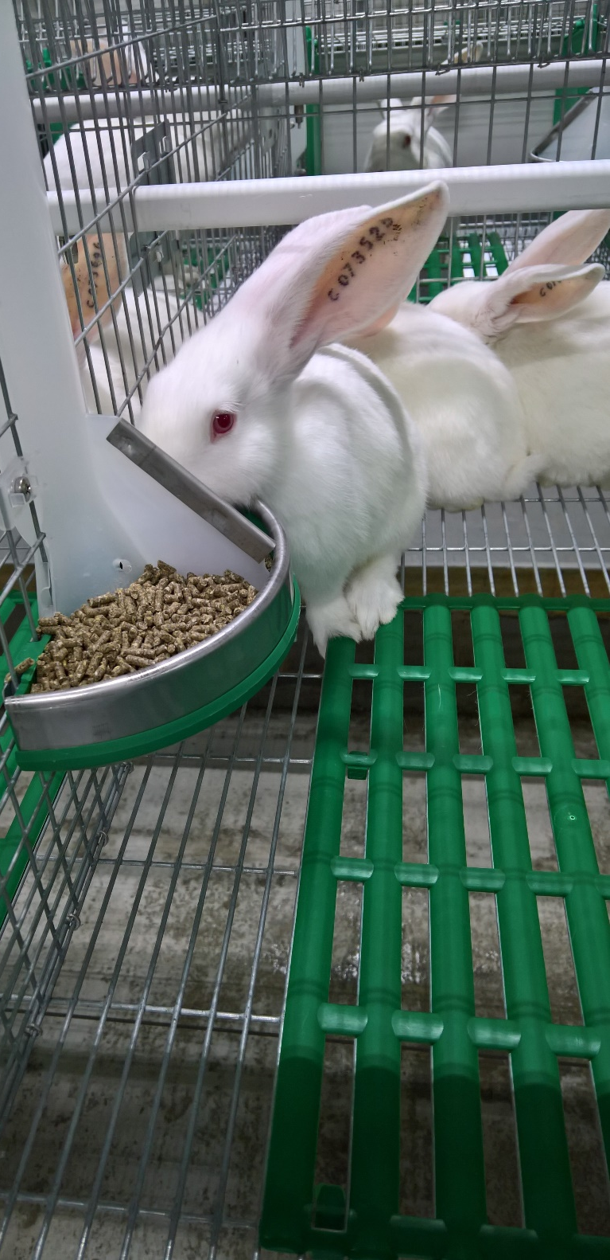

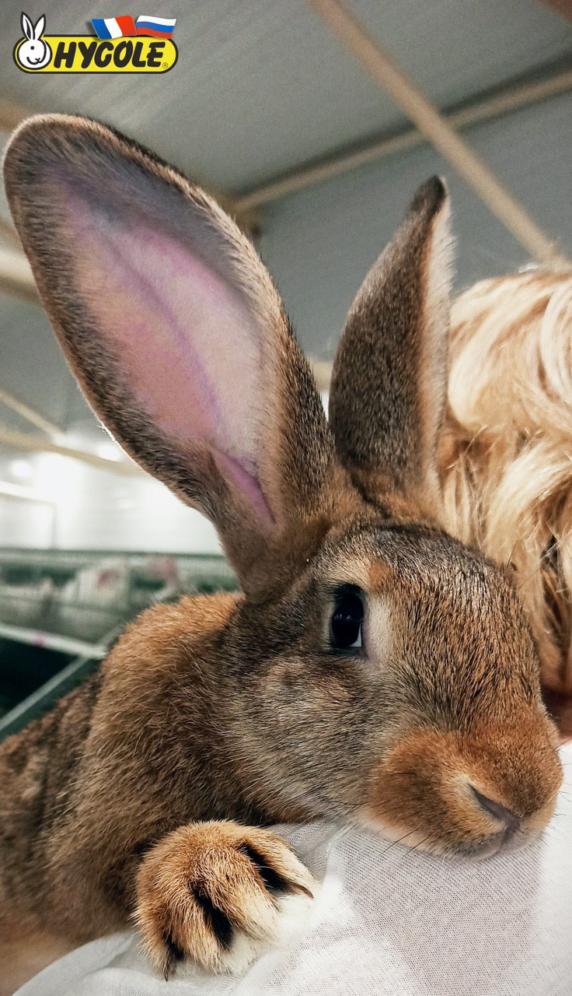

Типовое готовое решение в отрасли кролиководства для создания и развития сельскохозяйственных кооперативов
АО «Корпорация «МСП», 2020
Не является публичной офертой

Slide 23
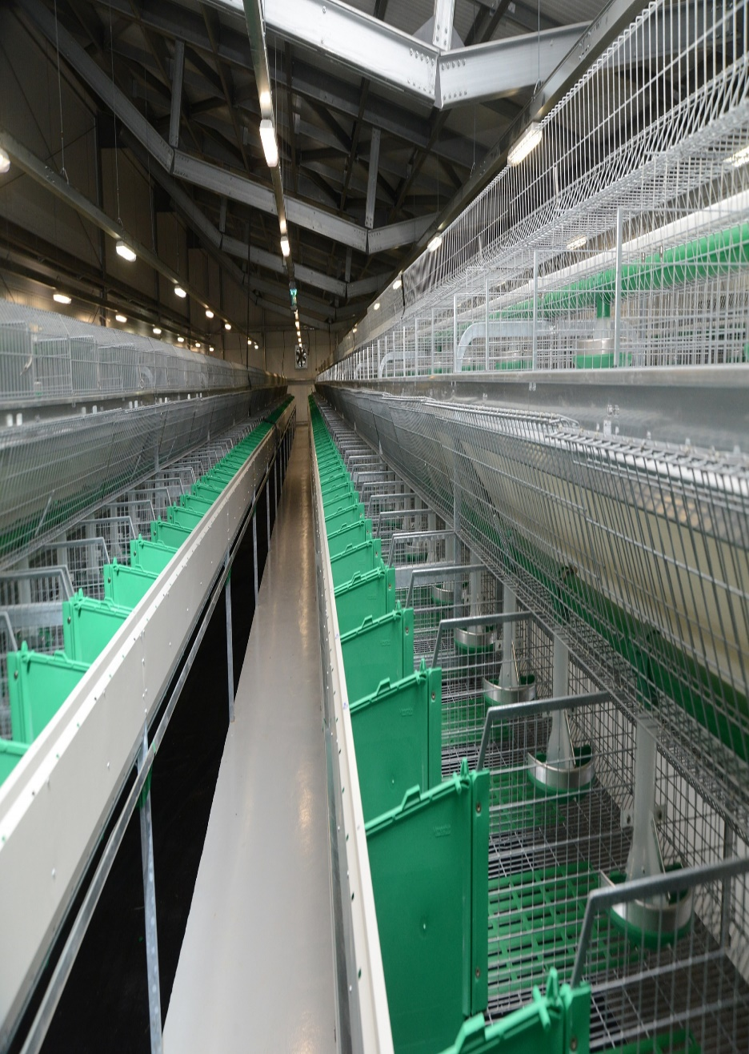

ДЛЯ КОГО РАЗРАБОТАНО ТИПОВОЕ ГОТОВОЕ РЕШЕНИЕ
Типовое готовое решение – это простая и понятная программа оценки эффективности ведения бизнеса в отрасли кролиководства
Типовое готовое решение создано для:
Крестьянских (фермерских) хозяйств – КФХ, личных подсобных хозяйств - ЛПХ
КФХ, ЛПХ, юридических лиц (сельхозтоваропроизводителей) – членов кооператива
Сельскохозяйственных потребительских кооперативов - СПоК
Физических лиц, предпринимателей, планирующих стать КФХ
КФХ и юридических лиц, планирующих создание СПоК
Консультационная и организационная поддержка
через Центры Компетенций

Slide 24
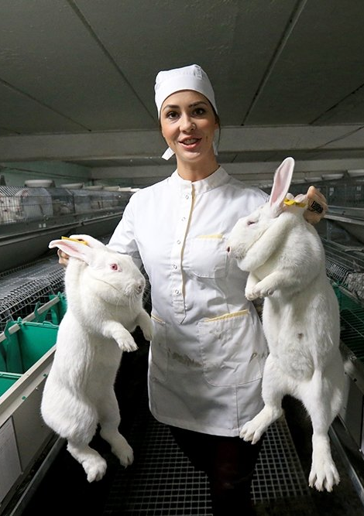
ЭТАПЫ РЕАЛИЗАЦИИ ПРОЕКТА В ОТРАСЛИ КРОЛИКОВОДСТВА
Кролиководство является высокорентабельной отраслью животноводства, при соблюдении определённых технологических принципов производства
Этапы реализации проекта:
Обучение промышленному кролиководству
Строительно-монтажные работы
Приобретение оборудования
Приобретение маточного поголовья с учетом генетики
Приобретение кормов, ветеринарных препаратов и пр.
Консультационная и организационная поддержка
через Центры Компетенций

Slide 25












Комплекс мер поддержки «коробочный продукт» для сельскохозяйственных кооперативов и фермеров-членов сельскохозяйственных кооперативов*
Кредитно-гарантийная и лизинговая поддержка
Возмещение части капитальных затрат на создание основных средств развитие СПоК
Маркетинговая и информационная поддержка через Центры Компетенций, в том числе с использованием сервисов Портала Бизнес-навигатор МСП
Гранты на развитие материально-технической базы СПоК
Грант на создание и развитие КФХ «АГРОСТАРТАП»
Расширение доступа к закупкам компаний
с государственным участием
Грант начинающему фермеру
Консультационная и организационная поддержка
через Центры компетенций
Грант на развитие семейной фермы
Льготное кредитование
*Полная информация о Комплексе мер поддержки («коробочном» продукте) размещена на сайтах: corpmsp.ru, agro-coop.ru
Консультационная и организационная поддержка
через Центры Компетенций

Slide 26
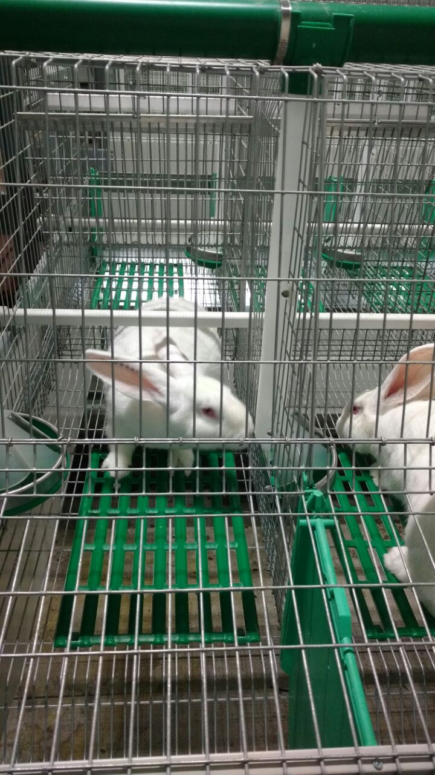



ДЛЯ ЧЕГО НУЖНЫ СЕЛЬСКОХОЗЯЙСТВЕННЫЕ КООПЕРАТИВЫ
фермер
фермер
фермер
Кооператив приобретает оптовыми партиями и осуществляет поставку фермерам – членам кооператива кормов, ветпрепаратов, семенного материала, поголовья.
Оказывает консультационную и пр. поддержку
Снижение стоимости затрат на содержание поголовья для членов кооператива
Создание СПоК
Кооператив закупает у членов кооператива кроликов в живом весе (по цене выше рыночной), осуществляет убой, разделку, упаковку, хранение и реализацию продукции крупными партиями
Увеличение стоимости реализации и гарантия стабильных объемов сбыта

Slide 27




ПОДДЕРЖКА СЕЛЬСКОХОЗЯЙСТВЕННОЙ КООПЕРАЦИИ
Кооператив приобретает для нужд членов кооператива дорогостоящее оборудование
(убойный цех, транспорт, упаковочное и холодильное оборудование
Снижение затрат для каждого члена кооператива, повышение качества и цены реализуемой продукции
«Коробочный» продукт
АО «Корпорация «МСП»
Особые условия грантовой поддержки
для кооперативов,
Представление и защита интересов кролиководов, организация инфраструктуры поддержки отрасли
Консультационная и организационная поддержка
через Центры Компетенций

Slide 28






СОЮЗ КРОЛИКОВОДОВ
О Союзе
Деятельность
Ключевые партнеры
Союз Кролиководов создан для представления и защиты интересов кролиководов Российской Федерации;
Союз Кролиководов имеет соглашение о стратегическом сотрудничестве с Минсельхозом России, которое позволяет осуществлять на постоянной основе двустороннее взаимодействие по вопросам развития отрасли кролиководства в РФ.
Предоставление права на заключение контрактов с крупнейшими производителями отрасли на льготных условиях;
Организация обучения у лучших специалистов в области кролиководства;
Предоставление экспертного мнения в спорных вопросах и разъяснение отраслевого законодательства;

Slide 29
ТИПОВОЕ ГОТОВОЕ РЕШЕНИЕ В ОТРАСЛИ КРОЛИКОВОДСТВА
ШАГ 1
ШАГ 2
Определить цели и стоимость проекта:
Возможный объем производимой продукции
Рынок сырья, поставщиков и покупателей
Определить затраты на строительство и оборудование фермы
Определить затратную часть проекта:
Затраты на приобретение кормов, ветпрепаратов, семенного материала, воспроизводство основного стада
Фонд оплаты труда сотрудников
Прочие расходы (транспортные, коммунальные и накладные и др.)
ШАГ 3
ШАГ 4
Определить источник создания фиксирования проекта:
Грантовая поддержка
Собственное участие инициатора проекта
Источник дополнительного финансирования в рамках Комплекса мер поддержки («коробочный» продукт) для сельскохозяйственных кооперативов и фермеров
Определить доходную часть проекта:
Определить цену реализации (кролик в «живом весе»/мясо кролика)
Рассчитать финансовый план
Провести анализ финансового результата
ПОЛУЧИТЬ СВЕДЕНИЯ ОБ ЭКОНОМИЧЕСКОЙ ЭФФЕКТИВНОСТИ ПРОЕКТА
ПРИНЯТЬ РЕШЕНИЕ О РЕАЛИЗАЦИИ ПРОЕКТА
-
СОСТАВИТЬ ФИНАНСОВЫЙ ПЛАН И ФИН.МОДЕЛЬ В СООТВЕТСТВИИ С БАНКОВСКИМИ ТРЕБОВАНИЯМИ АО «МСП БАНК»

Slide 30
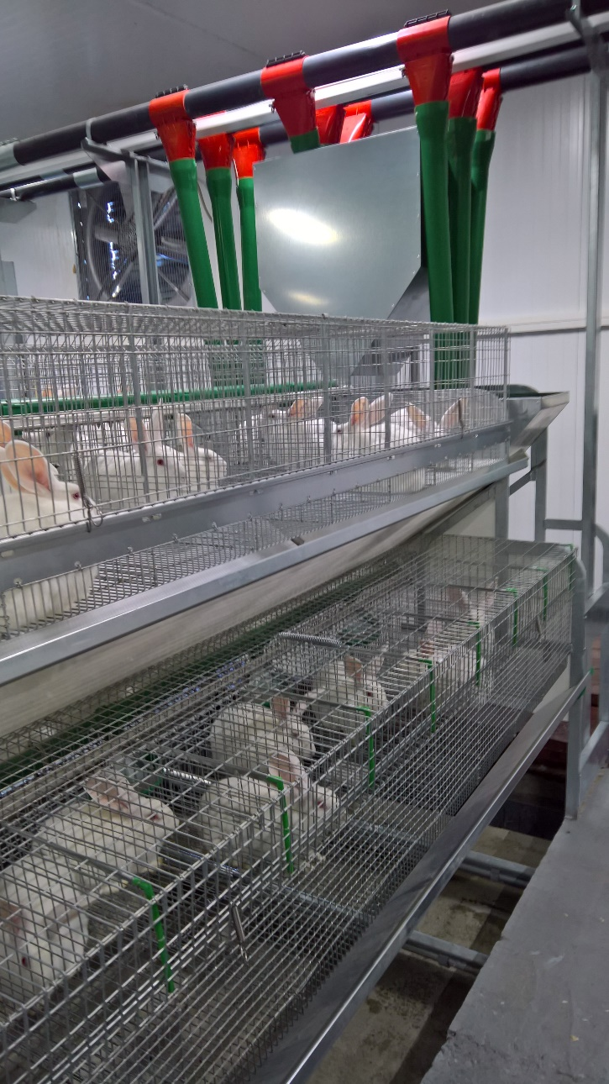
РАБОТА С ТИПОВЫМ ГОТОВЫМ РЕШЕНИЕМ
Технология закрытого способа содержания имеет универсальный характер организации производственного процесса на всей территории России и непрерывный цикл, так как не зависит от климатических условий и времени года.
Ключевые принципы:
Работа по системе «пусто-занято» (см. след. слайд);
Качественное племенное маточное поголовье кроликов;
Создание и поддержание микроклимата, необходимого для животных;
Современное клеточное оборудование для содержания животных;
Искусственное осеменение;
Автоматизация всех процессов (поение, кормление, удаление навоза, воздухообмен, освещение);
Качественные корма;
Медикаментозные программы.

Slide 31
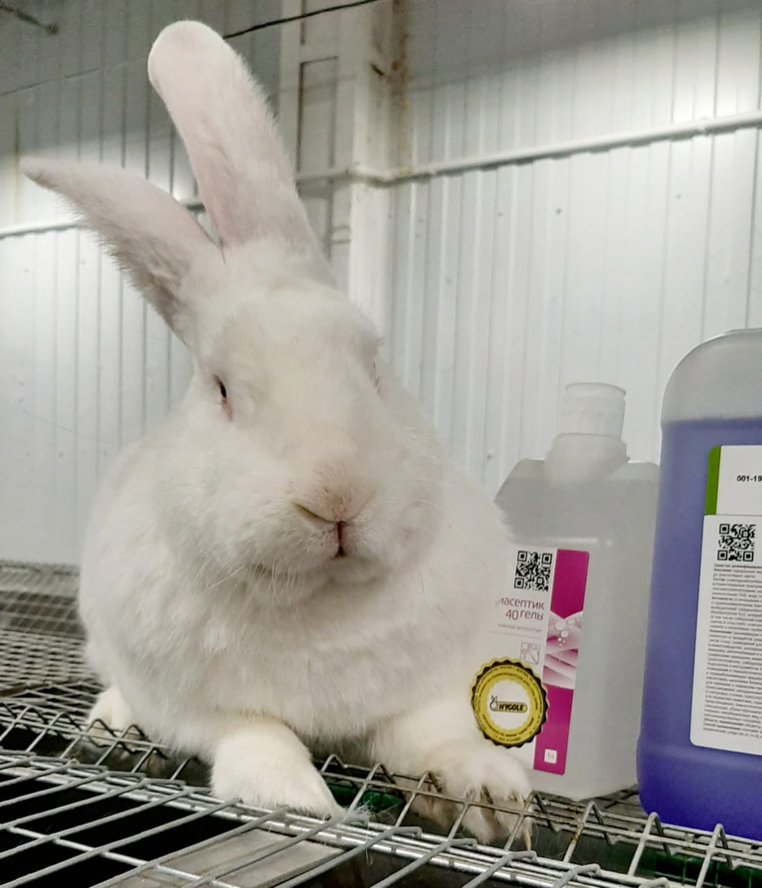
РАБОТА С ТИПОВЫМ ГОТОВЫМ РЕШЕНИЕМ
СИСТЕМА «ПУСТО/ЗАНЯТО»
Организация производственного процесса по системе «пусто/занято» означает, что стадо кролематок разделяется на условные группы и на каждую группу выделяется по 2 зала.
Это позволяет после выбытия товарного кролика на убой провести полную уборку и санитарную обработку помещения (клетки, инвентарь и прочее, а также проверить работу всех систем).
Подобная организация производственного процесса позволяет проводить своевременную санитарную обработку, дезинфекцию и повышает санитарную безопасность и вероятность защиты стада от болезней и падежа.
Консультационная и организационная поддержка
через Центры Компетенций

Slide 32
РАБОТА С ТИПОВЫМ ГОТОВЫМ РЕШЕНИЕМ –
ФИНАНСОВЫЙ ПЛАН КФХ, КФХ – члена СПоК
Ввод исходных данных
Получение расчета
Расчет стоимости основных фондов
Доход от реализации
Создание основных фондов
Текущие расходы
Чистая прибыль

Slide 33
РАБОТА С ТИПОВЫМ ГОТОВЫМ РЕШЕНИЕМ –
ФИНАНСОВЫЙ ПЛАН КФХ, КФХ – члена СПоК
Ввод исходных данных
Получение расчета
Автоматическое заполнение по данным конструктора

Slide 34
РАБОТА С ТИПОВЫМ ГОТОВЫМ РЕШЕНИЕМ СХК –
ИНВЕСТИЦИОННАЯ ПРОГРАММА
Определение статей инвестиций
Статья инвестиций | Кол-во | Цена за еденицу | Всего затрат | Доля
 | ед. | тыс. руб. | руб. | %
Капитальные затраты - всего, в том числе:
Холодильная камера (глубокой заморозки) с бытовым помещением. | 1,00 | 1 060 000,00 | 1 060 000,00 | 18,15%
Уаз Стандарт (специализированный для перевозки охлаждённой и замороженной продукции), Фургон-рефрижератор, 2 места Одинарная кабина, привод: 4х4 / Стандарт (дв. ЗМЗ 409051, V = 2,69 л. – 150 л.с., бензин), подключаемый передний привод, фургон-рефрижератор, (ДхШхВ: 3100х2160х2135), холодильное оборудование Элинж С2Т: температурный режим охлаждения-обогрева -20…+10 °С. При приобретении автомобиля к заказу обязательно приобретение опции (1 на выбор) | 1,00 | 1 400 000,00 | 1 400 000,00 | 23,97%
Модульная бойня с максимальной загрузкой 500 голов в час, включает в себя зона убоя, зона обработки с холодильником для хранения и охлаждения продукции | 1,00 | 2 400 000,00 | 2 400 000,00 | 41,10%
Строительно-монтажные работы 20% от стоимости модульного цеха, подведение коммуникаций, подъездных путей и установка. | 1,00 | 480 000,00 | 480 000,00 | 8,22%
Прочее (резерв) | 1,00 | 500 000,00 | 500 000,00 | 8,56%
ИТОГО |  |  | 5 840 000,00 | 100,00%
Расчет графика финансирования
Статья инвестиций |  | Кол-во | Цена за единицу | Всего затрат | График финансирования, тыс. руб. |  |  |  | ИТОГО
 |  | ед. | тыс. руб. | тыс. руб. | Месяц 1 | Месяц 2 | Месяц 3 | Месяц 4 | Месяц 5
1 | Строительно-монтажные работы 20% от стоимости модульного цеха, подведение коммуникаций, подъездных путей и установка. | 1,00 | 480 000,00 | 480 000,00 | 144 000,00 | 0,00 | 0,00 | 336 000,00 | 0,00
2 | Холодильная камера (глубокой заморозки) с бытовым помещением. | 1,00 | 1 060 000,00 | 1 060 000,00 | 0,00 | 0,00 | 530 000,00 | 530 000,00 | 0,00
3 | Уаз Стандарт (специализированный для перевозки охлаждённой и замороженной продукции), Фургон-рефрижератор, 2 места Одинарная кабина, привод: 4х4 / Стандарт (дв. ЗМЗ 409051, V = 2,69 л. – 150 л.с., бензин), подключаемый передний привод, фургон-рефрижератор, (ДхШхВ: 3100х2160х2135), холодильное оборудование Элинж С2Т: температурный режим охлаждения-обогрева -20…+10 °С. При приобретении автомобиля к заказу обязательно приобретение опции (1 на выбор) | 1,00 | 1 400 000,00 | 1 400 000,00 | 0,00 | 0,00 | 140 000,00 | 1 260 000,00 | 0,00
4 | Модульная бойня с максимальной загрузкой 500 голов в час, включает в себя зона убоя, зона обработки с холодильником для хранения и охлаждения продукции | 1,00 | 2 400 000,00 | 2 400 000,00 | 0,00 | 0,00 | 240 000,00 | 2 160 000,00 | 0,00
5 | Прочее (резерв) | 1,00 | 500 000,00 | 500 000,00 | 0,00 | 0,00 | 0,00 | 500 000,00 | 0,00
 | Итого |  |  | 5 840 000,00 | 144 000,00 | 0,00 | 910 000,00 | 4 786 000,00 | 5 840 000,00

Slide 35
РАБОТА С ТИПОВЫМ ГОТОВЫМ РЕШЕНИЕМ –
ФИНАНСОВЫЙ ПЛАН СХК
Ввод исходных данных
Получение расчета
Наименование | стоимость 1 кг. в руб. | ед. изм./руб. | Кол-во голов кроликов у членов СХК:
 |  |  | 1 год | 2 год | 3 год | 4 год
Стоимость создания основных фондов: СМР, бойня на 500 голов в час, холодильная камера, автотранспорт
Доход от реализации руб. |  |  | - ₽ | - ₽ | - ₽ | - ₽
Тушка кролика | 0,00 ₽ | 1,56 кг./гол. | - ₽ | - ₽ | - ₽ | - ₽
Печень кролика | 0,00 ₽ | 0,1 кг./гол. | - ₽ | - ₽ | - ₽ | - ₽
Сердце кролика | 0,00 ₽ | 0,012 кг./гол. | - ₽ | - ₽ | - ₽ | - ₽
Почки кролика | 0,00 ₽ | 0,013 кг./гол. | - ₽ | - ₽ | - ₽ | - ₽
Языки кролика | 0,00 ₽ | 0,015 кг./гол. | - ₽ | - ₽ | - ₽ | - ₽
Прочие субпродукты (голова, желудок и т.д.) | 0,00 ₽ | 0,16 кг./гол. | - ₽ | - ₽ | - ₽ | - ₽
 |  |  | - ₽ | - ₽ | - ₽ | - ₽
 |  |  | - ₽ | - ₽ | - ₽ | - ₽
Расходы руб. |  |  | - ₽ | - ₽ | - ₽ | - ₽
Покупка кроликов в живом весе у членов кооператива | 0,00 ₽ | 3,0 кг./гол. | - ₽ | - ₽ | - ₽ | - ₽
ФОТ с начислениями |  |  | - ₽ | - ₽ | - ₽ | - ₽
Прочие расходы
Прочие расходы
Упаковка
Услуги лаборатории
Транспортные расходы, запасные части, коммунальные расходы, расходы на содержание зданий, канцелярские расходы и пр.
Налог 6% (доходы - расходы) |  | 6% | 0,00 | 0,00 | 0,00 | 0,00
Валовая прибыль, руб. |  |  | 0,00 ₽ | 0,00 ₽ | - ₽ | 0,00 ₽
Грантовая поддержка создание неделимого фонда на каждого члена кооператива/развитие МТБ (Собственное участие) |  | 10% | - ₽
Комплекс мер поддержки |  |  | - ₽
Грантовая поддержкана создание неделимого фонда на каждого члена кооператива/развитие МТБ |  | 60% | - ₽
Кредит (займ) на приобретение основных фондов и пополнение оборотных средств на 3 года по ставке 5%, в том числе 30% от собственного участия в грантовой поддержке на развитие МТБ |  | 0,00 ₽ | 0,00 ₽
Расходы на погашение кредита, рублей |  |  | 0,00 ₽ | 0,00 ₽ | 0,00 ₽ | 0,00 ₽
Чистая прибыль руб. |  |  | 0,00 ₽ | 0,00 ₽ | - ₽ | 0,00 ₽
Наименование | стоимость 1 кг. в руб. | ед. изм./руб. | Кол-во голов кроликов у членов СХК:
 |  |  | 70000
 |  |  | 1 год |  | 2 год |  | 3 год |  | 4 год
Стоимость создания основных фондов: СМР, бойня на 500 голов в час, холодильная камера, автотранспорт |  |  | 5 840 000,00
Доход от реализации руб. |  |  | 53 462 500,00 ₽ | 53 462 500,00 ₽ |  | 53 462 500,00 ₽ |  | 53 462 500,00 ₽
Тушка кролика | 420,00 ₽ | 1,56 кг./гол. | 49 980 000,00 ₽ | 49 980 000,00 ₽ |  | 49 980 000,00 ₽ |  | 49 980 000,00 ₽
Печень кролика | 300,00 ₽ | 0,1 кг./гол. | 2 100 000,00 ₽ | 2 100 000,00 ₽ |  | 2 100 000,00 ₽ |  | 2 100 000,00 ₽
Сердце кролика | 250,00 ₽ | 0,012 кг./гол. | 210 000,00 ₽ | 210 000,00 ₽ |  | 210 000,00 ₽ |  | 210 000,00 ₽
Почки кролика | 250,00 ₽ | 0,013 кг./гол. | 227 500,00 ₽ | 227 500,00 ₽ |  | 227 500,00 ₽ |  | 227 500,00 ₽
Языки кролика | 260,00 ₽ | 0,015 кг./гол. | 273 000,00 ₽ | 273 000,00 ₽ |  | 273 000,00 ₽ |  | 273 000,00 ₽
Прочие субпродукты (голова, желудок и т.д.) | 60,00 ₽ | 0,16 кг./гол. | 672 000,00 ₽ | 672 000,00 ₽ |  | 672 000,00 ₽ |  | 672 000,00 ₽
 |  |  | - ₽ | - ₽ |  | - ₽ |  | - ₽
 |  |  | - ₽ | - ₽ |  | - ₽ |  | - ₽
Расходы руб. |  |  | 48 972 368,00 ₽ | 48 972 368,00 ₽ |  | 48 972 368,00 ₽ |  | 48 972 368,00 ₽
Покупка кроликов в живом весе у членов кооператива | 180,00 ₽ | 3,0 кг./гол. | 45 360 000,00 ₽ | 45 360 000,00 ₽ |  | 45 360 000,00 ₽ |  | 45 360 000,00 ₽
ФОТ с начислениями |  |  | 2 062 368,00 ₽ | 2 062 368,00 ₽ |  | 2 062 368,00 ₽ |  | 2 062 368,00 ₽
Прочие расходы
Прочие расходы
Упаковка |  |  | 350 000,00 ₽ | 350 000,00 ₽ |  | 350 000,00 ₽ |  | 350 000,00 ₽
Услуги лаборатории |  |  | 200 000,00 ₽ | 200 000,00 ₽ |  | 200 000,00 ₽ |  | 200 000,00 ₽
Транспортные расходы, запасные части, коммунальные расходы, расходы на содержание зданий, канцелярские расходы и пр. |  |  | 1 000 000,00 ₽ | 1 000 000,00 ₽ |  | 1 000 000,00 ₽ |  | 1 000 000,00 ₽
Налог 6% (доходы - расходы) |  | 6% | 269 407,92 | 269 407,92 |  | 269 407,92 |  | 269 407,92
Валовая прибыль, руб. |  |  | 4 220 724,08 ₽ | 4 220 724,08 ₽ |  | 4 220 724,08 ₽ |  | 4 220 724,08 ₽
Грантовая поддержка создание неделимого фонда на каждого члена кооператива/развитие МТБ (Собственное участие) |  | 10% | 584 000,00 ₽
Комплекс мер поддержки |  |  | 5 256 000,00 ₽
Грантовая поддержкана создание неделимого фонда на каждого члена кооператива/развитие МТБ |  | 60% | 3 504 000,00 ₽
Кредит (займ) на приобретение основных фондов и пополнение оборотных средств на 3 года по ставке 5%, в том числе 30% от собственного участия в грантовой поддержке на развитие МТБ |  | 0,00 ₽ | 1 752 000,00 ₽
Расходы на погашение кредита, рублей |  |  | 655 783,33 ₽ | 626 583,33 ₽ |  | 597 383,33 ₽ |  | 0,00 ₽
Чистая прибыль руб. |  |  | 3 564 940,75 ₽ | 3 594 140,75 ₽ |  | 3 623 340,75 ₽ |  | 4 220 724,08 ₽
Кол-во кроликов
Доход от реализации
Доход от реализации
Расходы
Источники финансирования
Расчет чистой прибыли

Slide 36
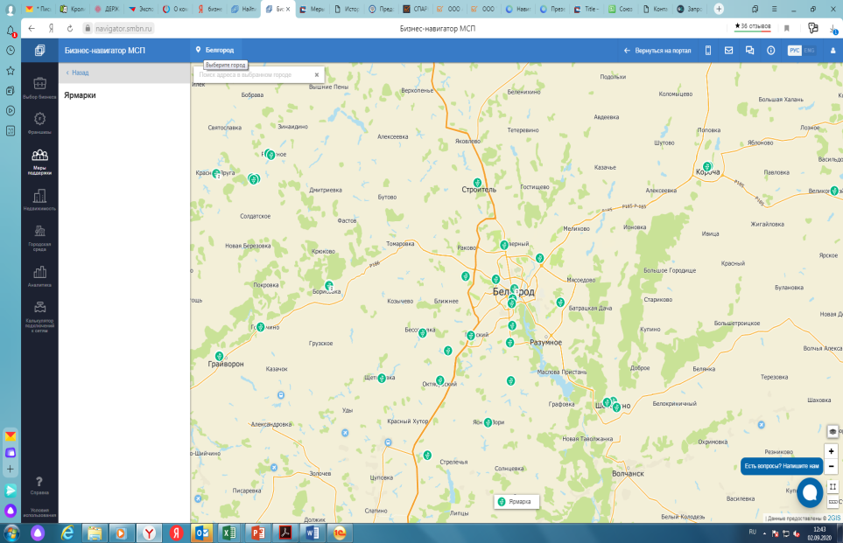

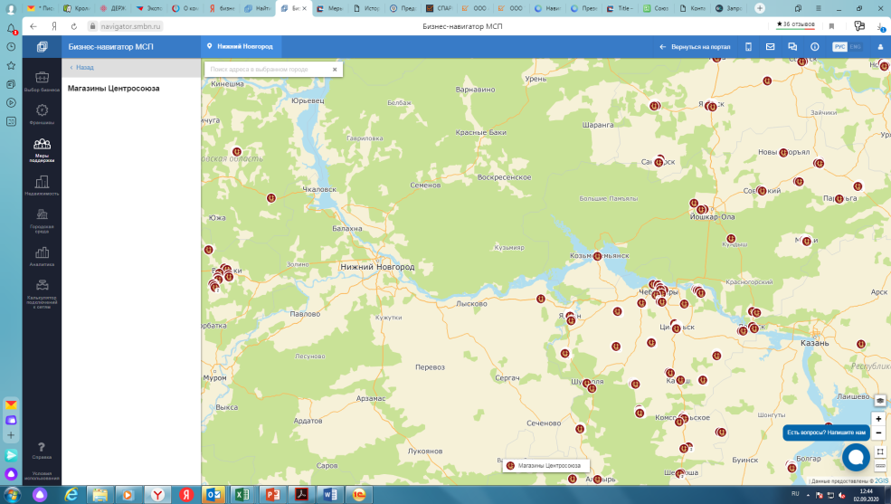
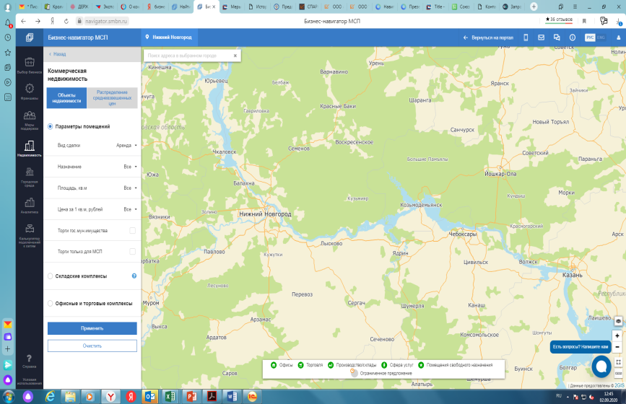
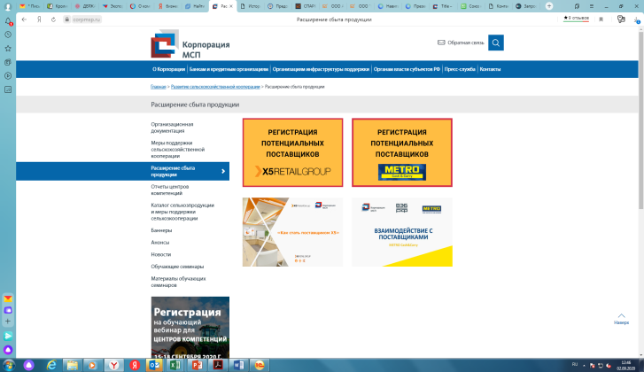
ПОДДЕРЖКА В ЧАСТИ РАСШИРЕНИЯ РЫНКОВ СБЫТА ПРОДУКЦИИ
АО "Корпорация МСП" оказывает поддержку в сфере расширения рынков сбыта производителям сельскохозяйственной продукции:
Сотрудничество с торговыми сетями: информация как стать поставщиком торговой сети Заполните универсальную форму для направления коммерческого предложения в сеть | ссылка: | Смотрите здесь
Магазины Центросоюза – более 2000 магазинов с контактами по всей территории России, выбери свой, для поставки продукции. (Ссылка действительна при регистрации на портале "Бизнес-навигатора) | ссылка: | Магазины Центросоюза
Ярмарки – более ярмарочных мероприятий с контактами по всей территории России, выставляй свою продукцию на постоянно действующих ярмарках. (Ссылка действительна при регистрации на портале "Бизнес-навигатора«) | ссылка: | Ярмарки
Для открытия собственного магазина (сети магазинов) вы можете воспользоваться услугой подбора недвижимости через "Бизнес Навигатор«. Подбери свое помещение из множества возможных по всей территории России | ссылка: | Недвижимость

Slide 37

РАССЧИТАЙТЕ ТИПОВОЕ ГОТОВОЕ РЕШЕНИЕ В ОТРАСЛИ КРОЛИКОВОДСТВА
ШАБЛОН - Типовое готовое решение для КФХ,
КФХ члена СПоК
Типовое готовое решение для КФХ, КФХ члена
СПоК с примером заполнения
ШАБЛОН - Типовое готовое решение для СПоК
Типовое готовое решение для СПоК
с примером заполнения

Slide 38
КОНТАКТЫ:
АО «Корпорация «МСП» - www.corpmsp.ru
АО «МСП Банк» - www.mspbank.ru
«Портал Бизнес-навигатора МСП – www.smbn.ru
Найти центр компетенций https://agro-coop.ru/nayti-centri-kompetencii
Союз кролиководов http://www.krolunion.ru/
Данная презентация размещена на сайте AGRO-COOP.RU
Консультационная и организационная поддержка
через Центры Компетенций

Slide 39

Расширение рынков
сбыта
Москва, Славянская площадь, д. 4, стр. 1,
тел. +7 495 698 98 00, добав. 181, 247, 185
agrocoop@corpmsp.ru
АО «Корпорация «МСП» – www.corpmsp.ru
АО «МСП Банк» – www.mspbank.ru
Портал Бизнес-навигатора МСП – www.smbn.ru

